Slide 1
本科新生档案整理
就业创业指导中心
2025年11月

Slide 2
01
/
重要性
目录
02
/
时间安排
03
/
整理要求

Slide 3

一、重要性
1.便于学校了解学生情况；
2.便于学生工作的顺利开展；
3.学生档案与学生就业挂钩，是学生就业后人事档案的重要组成部分。

Slide 4
二、时间安排
时间 | 工作内容 | 地点 | 备注
即日起-11月7日 | 1.新生档案整理工作培训； 2.领取寄到就业创业指导中心的新生档案（附件1）。 | 下载PPT自学（附件2）
11月10日-11月14日 | 领取新生档案整理材料（《华南师范大学学生登记表》每生一份、档案袋每生一份）、档案目录每生二份 | 石牌校园西六一楼就业创业指导中心 大学城校园行政楼C座一楼就业创业指导中心 南海校园一站式服务中心203档案室 滨海校园一站式综合服务大厅107档案室
11月17日-11月21日 | 整理新生档案 | 学院妥善安排 | 组织兼班协助整理
11月24日-11月28日 | 提交新生档案、《**学院2025级本科生档案编号表》（附件3，纸质版一式两份，电子版发至hs805@scnu.edu.cn） | 石牌校园西六一楼就业创业指导中心档案室 大学城校园行政楼C座一楼就业创业指导中心档案室 南海校园一站式服务中心203档案室 滨海校园一站式综合服务大厅107档案室 | 移交前，请提前预约档案交接负责人； 辅导员在场交接； 交接双方在档案编号表签名确认。

Slide 5
二、时间安排
档案交接负责人：
石牌校园：桂老师（020-85211368）
大学城校园：余老师（020-39311035）
南海校园：蔡老师（0757-86687886）
滨海校园：郭老师（0660-3808019）

Slide 6
三、整理要求
1.领取材料
01
《华南师范大学学生登记表》（每生一份）
02
学生档案袋（每生一份）
03
学生档案目录（每生二份）

Slide 7
三、整理要求
2.收齐新生档案
01
学生上交
02
就业创业指导中心移交
03
高中毕业学校移交

Slide 8
三、整理要求
3.编制学生档案编号
学生学号即为学生档案编号

Slide 9
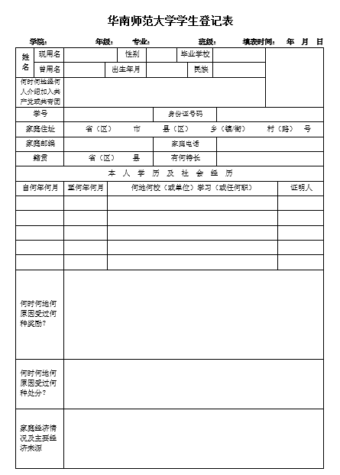
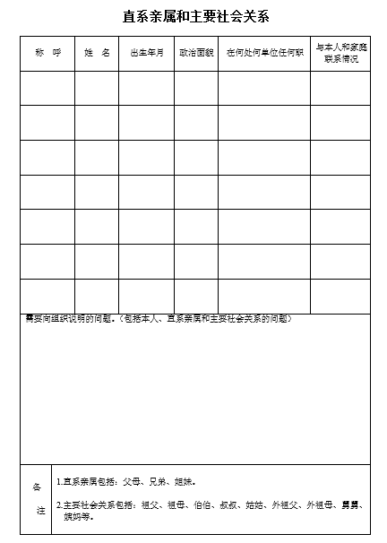
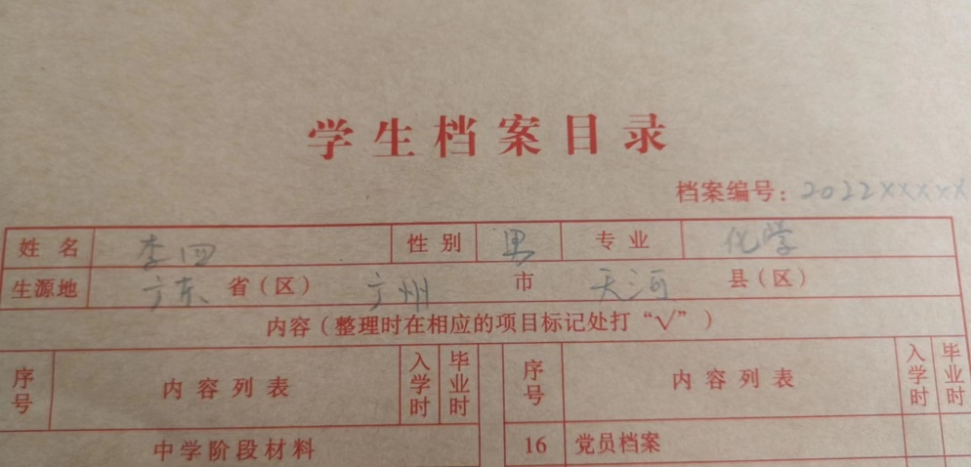
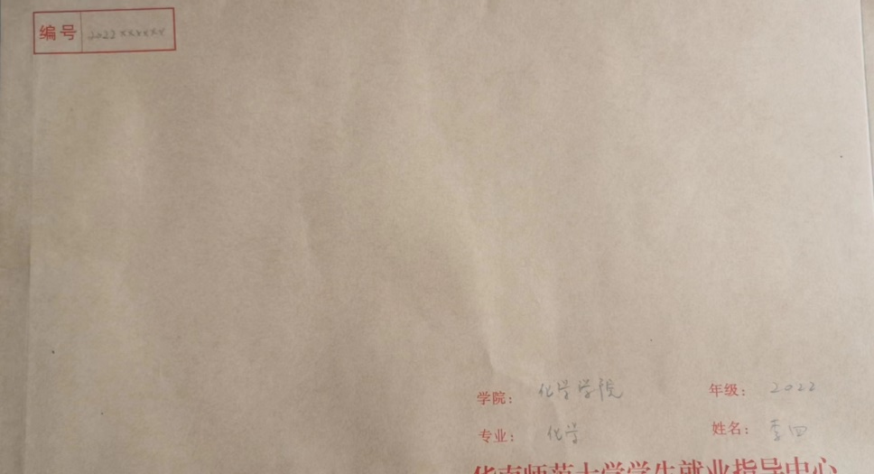
三、整理要求
4.组织学生填写表格
01
《华南师范大学学生登记表》
02
档案袋封面、背面学生基本信息
特别提醒学生注意：
档案材料不能涂改，请草拟后再抄写

Slide 10
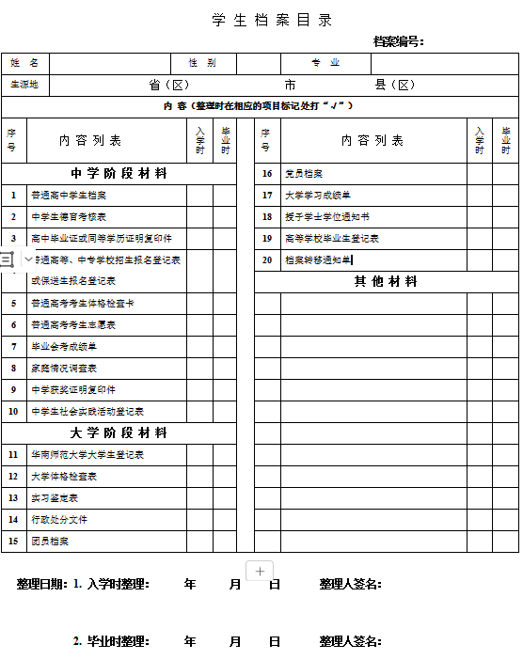
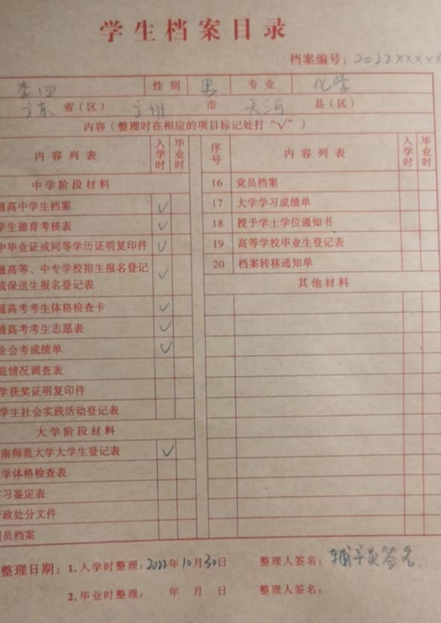
三、整理要求
5.辅导员对学生材料核实、增减与登记
01
核实、登记中学阶段档案材料
对照档案袋内材料，在档案目录“入学时”栏中打勾。若无相对应项目，在“其他材料”栏补充。
（特别提醒：档案目录一式三份，两份纸质版放入档案袋、一份印在档案袋背面，三份均需登记）
02
档案材料增加
登记、入档《华南师范大学学生登记表》。
03
档案材料分类处理
抽取团员/党员材料，整理登记后，分别上交校团委/组织部统一处理。

Slide 11
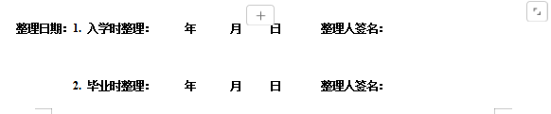

三、整理要求
6.补充、登记学生档案目录
01
登记新生档案整理时间
《华南师范大学学生档案目录表》左下角“入学整理时间”处填写整理时间。
02
辅导员签名确认
《华南师范大学学生档案目录表》右下角“整理人签名”处。（特别提醒：档案目录一式三份，两份纸质版放入档案袋、一份已印在档案袋背面，三份均需签名）
注：整理完成不用密封档案袋

Slide 12
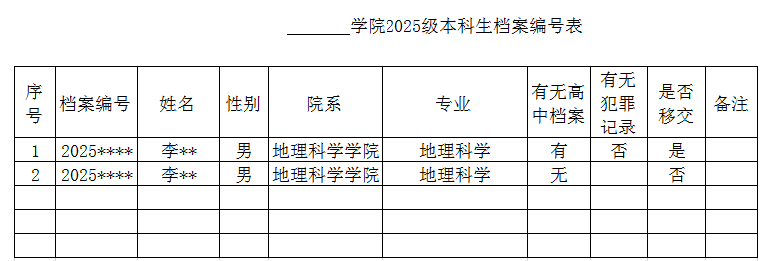
三、整理要求
7.注意信息收集，整理《 学院2025级本科生档案编号表》
档案编号表按档案编号升序排序；
新生档案表须记录学生有无犯罪记录；
无高中档案的请在备注简单说明情况。

Slide 13
三、整理要求
8.打印《2025级本科生档案编号表》（一式两份，用于交接双方留底）；每20个学生档案编号打印一页编号表（用于捆扎档案，详见第10点）；
9.检查学生档案与新生档案编号表是否一致；

Slide 14
三、整理要求
10.按《2025级本科生档案编号表》顺序捆扎档案，20份一捆，每捆档案附上学生名单；
11.与各校园负责老师预约移交
石牌校园：桂老师 020-85211035
大学城校园：余老师 020-39311035
南海校园：蔡老师 0757-86687886
滨海校园：郭老师 0660-3808019

Slide 15
三、整理要求
12.移交新生档案
01
提交《2025级本科生档案编号表》（纸质版一式两份，双方签名留底；电子版以“**学院2025级新生档案编号”为标题发送至hs805@scnu.edu.cn）
02
现场对照名单清点移交档案，签字确认
地址：
石 牌校园：西六一楼就业创业指导中心档案室
大学城校园：行政楼C座1楼就业创业指导中心档案室
南 海校园：一站式服务中心203档案室
滨 海校园：一站式综合服务大厅107档案室

Slide 16
三、整理要求
13.注意事项
01
新生辅导员在档案整理和档案移交过程中必须在场；
02
新生不宜参加档案整理，学院可安排二年级以上素质好的学生党员若干名协助整理；
03
确保档案材料没有错装，确保《华南师范大学学生登记表》、《学生档案目录》没有漏装；
04
新生无高中时代档案，也做档案袋，装入《大学生登记表》，在《新生档案编号表》中相应位置注明“无”高中档案；并催促学生尽快补交已缺的高中时代档案；
05
按时间进度表落实工作。

Slide 17
感谢配合与支持！

